Slide 1
Co powinniśmy wiedzieć o egzaminie ósmoklasisty ?

Slide 2
ROZPORZĄDZENIE MINISTRA EDUKACJI NARODOWEJ z dnia 1 sierpnia 2017 r. w sprawie szczegółowych warunków i sposobu przeprowadzania egzaminu ósmoklasisty Dz.U. 2017, poz. 1512
Podstawa prawna
Ustawa o systemie oświaty
z dnia 7 września 1991r.
Dz.U. Z 2016r. Poz.1943,1954,1985, i 2169 oraz z 2017r. Poz.60, 949 i 1292
Rozdział 3 b
Egzamin ósmoklasisty, egzamin maturalny i egzamin potwierdzający kwalifikacje w zawodzie

Slide 3
EGZAMIN ÓSMOKLASISTY
Egzamin ósmoklasisty obejmuje wiadomości i umiejętności określone ‎w podstawie programowej w odniesieniu do wybranych przedmiotów ‎nauczanych w klasach I–VIII.
Po raz pierwszy egzamin zostanie przeprowadzony w roku szkolnym 2018/2019.
Do egzaminu ósmoklasisty przystępują:
uczniowie VIII klasy szkoły podstawowej
Egzamin ósmoklasisty jest egzaminem obowiązkowym, co oznacza, że każdy uczeń musi do niego przystąpić, aby ukończyć szkołę. Nie jest określony minimalny wynik, jaki uczeń powinien uzyskać, dlatego egzaminu ósmoklasisty nie można nie zdać.
Egzamin ósmoklasisty jest przeprowadzany w formie pisemnej.
W latach 2019–2021 ósmoklasista przystępuje do egzaminu z trzech przedmiotów obowiązkowych, tj.:
języka polskiego
matematyki
języka obcego nowożytnego.
Uczeń może wybrać tylko ten język,
którego uczy się w szkole
w ramach obowiązkowych zajęć edukacyjnych.

Slide 4
Przebieg egzaminu ósmoklasisty
Egzamin odbywa się w kwietniu. Uczeń, który z przyczyn losowych lub zdrowotnych nie ‎przystąpi do egzaminu w tym terminie, przystępuje do niego w czerwcu.‎
Egzamin ósmoklasisty jest przeprowadzany przez trzy kolejne dni:
pierwszego dnia – egzamin z języka polskiego, który trwa 120 minut
drugiego dnia – egzamin z matematyki, który trwa 100 minut
trzeciego dnia – egzamin z języka obcego nowożytnego, a od roku 2022 również egzamin z przedmiotu do wyboru, z których każdy trwa po 90 minut.
Na egzamin uczeń przynosi ze sobą wyłącznie przybory do pisania: pióro lub długopis ‎z czarnym tuszem/atramentem, a w przypadku egzaminu matematyki również linijkę. ‎
Na egzaminie nie można korzystać z kalkulatora oraz słowników.
Nie wolno także przynosić ‎i używać żadnych urządzeń telekomunika-cyjnych

Slide 5
Rok szkolny 2018 /2019 KWIECIEŃ 2019
Egzamin ósmoklasisty
Egzamin gimnazjalny

Slide 6
Skąd informacje o EGZAMINIE ÓSMOKLASISTY ?
szczegółowe informacje : strona CKE i OKE INFORMATORY o egzaminie ósmoklasisty od roku szkolnego 2018/2019
2. PRZYKŁADOWE ARKUSZE :
Język polski
Matematyka
Języki obce
3. SZKOŁA – INFORMACJE O EGZAMINIE
CKE – Centralna Komisja Egzaminacyjna
OKE – Okręgowa Komisja Egzaminacyjna w Poznaniu

Slide 7
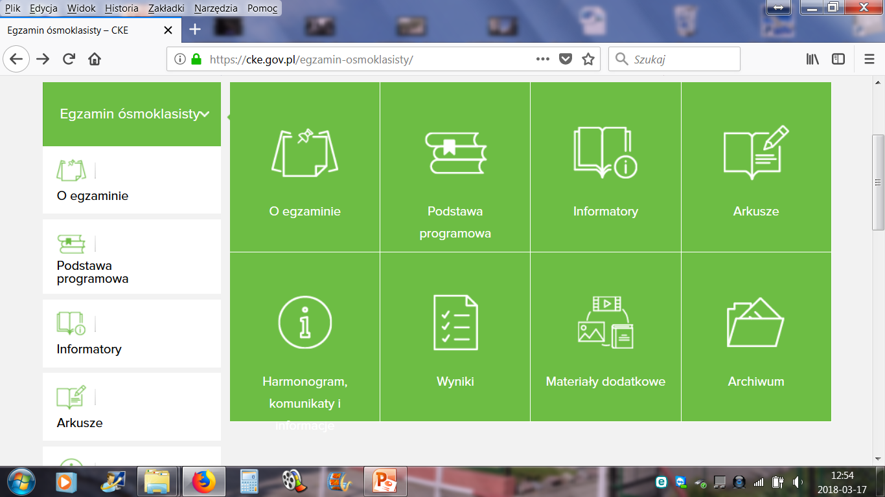
Tak wygląda strona CKE – egzamin ósmoklasisty

Slide 8
INFORMATORY od roku 2018/2019
Część ogólna informatora + czarnodruk
Część ogólna informatora w językach mniejszości narodowych, języku mniejszości etnicznej i języku regionalnym
Informator o egzaminie ósmoklasisty od roku szkolnego 2018/2019
Informator o egzaminie ósmoklasisty z języka polskiego od roku szkolnego 2018/2019
Informator o egzaminie ósmoklasisty z matematyki od roku szkolnego 2018/2019
Informator o egzaminie ósmoklasisty z matematyki od roku szkolnego 2018/2019 w językach mniejszości narodowych, języku mniejszości etnicznej i języku regionalnym
Informator o egzaminie ósmoklasisty z języka angielskiego od roku szkolnego 2018/2019
Informator o egzaminie ósmoklasisty z języka francuskiego od roku szkolnego 2018/2019
Informator o egzaminie ósmoklasisty z języka hiszpańskiego od roku szkolnego 2018/2019
Informator o egzaminie ósmoklasisty z języka niemieckiego od roku szkolnego 2018/2019
Informator o egzaminie ósmoklasisty z języka rosyjskiego od roku szkolnego 2018/2019
Informator o egzaminie ósmoklasisty z języka ukraińskiego od roku szkolnego 2018/2019
Informator o egzaminie ósmoklasisty z języka włoskiego od roku szkolnego 2018/2019
Informator o egzaminie ósmoklasisty od roku szkolnego 2018/2019 dla uczniów słabosłyszących i niesłyszących
Informator o egzaminie ósmoklasisty od roku szkolnego 2018/2019 dla uczniów niewidomych - czarnodruk
Informator o egzaminie ósmoklasisty od roku szkolnego 2018/2019 dla uczniów z niepełnosprawnością intelektualną w stopniu lekkim

Slide 9
Egzamin ósmoklasisty
Język polski

Slide 10
Informator – język polski
Egzamin ósmoklasisty z języka polskiego sprawdzi, w jakim stopniu uczeń VIII klasy szkoły podstawowej spełnia wymagania określone w podstawie programowej kształcenia ogólnego dla pierwszych dwóch etapów edukacyjnych
(klasy I–VIII).
Wymagania
Wymagania ogólne
– cele nauczania
Wymagania szczegółowe
- Treści nauczania

Slide 11
Wymagania ogólne - Język polski
Kształcenie literackie i kulturowe
Kształcenie językowe
Tworzenie wypowiedzi
Samokształcenie – m.in.
Rozwijanie umiejętności samodzielnego docierania do informacji, dokonywania ich selekcji i krytycznej oceny
Kształcenie nawyków systematycznego uczenia się; porządkowania zdobytej wiedzy i jej pogłębiania

Slide 12
Informator – język polski
Informator prezentuje przykładowe zadania egzaminacyjne wraz z rozwiązaniami oraz wskazuje odniesienie zadań do wymagań podstawy programowej.
Zadania w Informatorze nie wyczerpują wszystkich typów zadań, które mogą wystąpić w arkuszu egzaminacyjnym. Nie ilustrują również wszystkich wymagań z zakresu języka polskiego określonych w podstawie programowej.

Slide 13
Jakie zadania będą na egzaminie ?
Zadania zamknięte
Zadania otwarte
wyboru wielokrotnego
zadania z luką
na dobieranie
zadania krótkiej odpowiedzi
prawda-fałsz
zadania rozszerzonej odpowiedzi
Zadania kk – stworzenie krótkiego tekstu, w tym zadania sprawdzające umiejętność tworzenia form użytkowych : ogłoszenia, zaproszenia, dedykacji, etc.

Slide 14
Ważne : Nacisk na sprawdzanie umiejętności związanych z:
Argumentowaniem
Wnioskowaniem
Formułowaniem opinii
Sprawdzane będą również kompetencje :
Literackie - np. rozumienie sensu utworu
Kulturowe - np. interpretacja plakatu,
Językowe – np. świadomego korzystanie z różnych środków językowych

Slide 15
Uwaga : NAJWAŻNIEJSZE! LEKTURY!
W arkuszu egzaminacyjnym znajdą się zadania sprawdzające
ZNAJOMOŚĆ TREŚCI I PROBLEMATYKI LEKTUR OBOWIĄZKOWYCH
Nauczyciel języka polskiego jest zobowiązany do omówienia wszystkich lektur obowiązkowych przed egzaminem ósmoklasisty
Uczeń jest zobowiązany do przeczytania wszystkich lektur ! – w terminach wskazanych przez nauczyciela

Slide 16
W latach 2019–2021 na egzaminie będą pojawiały się pytania dotyczące lektur obowiązkowych tylko dla klasy VII i VIII, tj.:
Charles Dickens, Opowieść wigilijna
Aleksander Fredro, Zemsta
Jan Kochanowski, wybór fraszek, pieśni i trenów, w tym treny I, V, VII, VIII
Aleksander Kamiński, Kamienie na szaniec
Ignacy Krasicki, Żona modna
Adam Mickiewicz, Reduta Ordona, Śmierć Pułkownika, Świtezianka, II część Dziadów, wybrany utwór z cyklu Sonety krymskie, Pan Tadeusz (całość)
Antoine de Saint-Exupéry, Mały Książę
Henryk Sienkiewicz, Quo vadis, Latarnik
Juliusz Słowacki, Balladyna
Stefan Żeromski, Syzyfowe prace
Sławomir Mrożek, Artysta
Melchior Wańkowicz, Ziele na kraterze (fragmenty), Tędy i owędy (wybrany reportaż).

Slide 17
Ważne :
W arkuszu (od 2019 r.) mogą się również pojawić zadania oparte na tekstach poetyckich – zarówno autorów wskazanych w podstawie programowej, jak i innych.
Zadania te nie będą sprawdzały znajomości treści konkretnego utworu poetyckiego, ale sprawdzą umiejętność analizy i interpretacji tego typu tekstów
Konieczna – dogłębna analiza tekstów
W arkuszu – dużo będzie tekstów do przeczytania

Slide 18
Arkusz egzaminacyjny – dwie części :
CZĘŚĆ I - będzie zawierać zadania zorganizowane wokół dwóch tekstów zamieszczonych w arkuszu:
a) tekstu literackiego (poezji, epiki albo dramatu) oraz
b) tekstu nieliterackiego (naukowego, popularnonaukowego albo publicystycznego).
Łącznie oba teksty będą liczyły nie więcej niż 1000 słów.
Większość zadań w tej części arkusza będzie się odnosić bezpośrednio do ww. tekstów.
Wśród zadań w tej części arkusza mogą pojawić się również:
zadania zawierające fragmenty innych tekstów literackich i nieliterackich, teksty ikoniczne (np. plakat, reprodukcja obrazu), przysłowia, powiedzenia, frazeologizmy itp.
ORAZ/LUB
- zadania samodzielne, nieodnoszące się do tekstów wymienionych
w pkt a) lub b).

Slide 19
Arkusz egzaminacyjny – dwie części :
W DRUGIEJ CZĘŚCI arkusza znajdą się propozycje dwóch tematów wypracowań, z których uczeń będzie wybierał jeden i pisał tekst nie krótszy niż 200 słów.
Uczeń będzie dokonywał wyboru spośród:
a) tematu o charakterze twórczym (np. opowiadanie twórcze) oraz
b) tematu o charakterze argumentacyjnym (np. rozprawka, artykuł, przemówienie).
*********
Każdy temat będzie wymagał odwołania się do obowiązkowej lektury szkolnej ORAZ/LUB do utworu bądź utworów samodzielnie wybranych przez ucznia.

Slide 20
Rodzaj i liczba zadań, udział procentowy
Rodzaj zadań | Liczba zadań | Liczba punktów | Udział procentowy
Zamknięte | 12-17 | 12-17 | ok.30%
Otwarte | 5-9 w tym wypracowanie | 28-36 | ok.70%
Razem | 17-26 | 40-53 | 100%

Slide 21
Zasady oceniania
Zadania zamknięte lub zadania otwarte z luką | 1 pkt | Odpowiedź poprawna
 | 0 pkt | Odpowiedź niepełna lub niepoprawna albo brak odpowiedzi
Ale :
Zadania zamknięte lub zadania otwarte z luką | 2 pkt | Odpowiedź całkowicie poprawna
 | 1 pkt | Odpowiedź częściowo poprawna lub niepełna
 | 0 pkt | Odpowiedź niepoprawna lub brak odpowiedzi
Zadania otwarte krótkiej odpowiedzi (forma użytkowa) | 0-4 pkt | W tych zadaniach nie będzie oceniana poprawność językowa, ortograficzna i interpunkcyjna, chyba że w poleceniu zostanie określone inaczej. Schemat oceniania będzie opracowywany do każdego zadania odrębnie.

Slide 22
Największe zmiany
Punktacja za zadanie otwarte rozszerzonej odpowiedzi - wypracowanie
Liczba punktów do uzyskania - 20 pkt
Dotychczas w gimnazjum było – 10 pkt
(20 linijek – liczba słów – nieokreślona )
Obecnie: liczba linijek – nieokreślona , określona liczba słów - 200

Slide 23
Co i jak będzie oceniane ?
Kryterium oceny | Liczba punktów
Realizacja tematu wypowiedzi | 0-2
Elementy twórcze / Elementy retoryczne | 0-5
Kompetencje literackie i kulturowe | 0-3
Kompozycja | 0-3
Styl | 0-2
Język | 0-2
Ortografia | 0-2
Interpunkcja | 0-1
OCENIAJĄC PRACĘ, EGZAMINATORZY BĘDĄ PRZYDZIELALI PUNKTY W KAŻDYM Z POWYŻSZYCH KRYTERIÓW.
Z wyjątkiem kryterium 2., które jest odrębne dla wypowiedzi o charakterze twórczym i dla wypowiedzi o charakterze argumentacyjnym, każda praca będzie oceniana według tych samych kryteriów.
W przypadku kryterium 2. zapisy będą doprecyzowywane w odniesieniu do poszczególnych tematów w każdej sesji egzaminu ósmoklasisty.

Slide 24
Szczegółowe kryteria – str. 8 -12 informatora
Wypowiedź o charakterze
twórczym
(np. opowiadanie)
Wypowiedź o charakterze argumentacyjnym
(np. rozprawka)
0-5 pkt
Oceniając wypowiedź ucznia w tym kryterium, egzaminator będzie rozważał m.in., czy:
narracja w opowiadaniu jest konsekwentnie prowadzona
wydarzenia są logicznie ułożone
fabuła jest urozmaicona, np. czy zawiera elementy typowe dla opowiadania, takie jak zwroty akcji, dialog, puenta
lektura wskazana w poleceniu została wykorzystana pobieżnie, czy w sposób ciekawy i twórczy.
Oceniając wypowiedź ucznia w tym kryterium, egzaminator będzie rozważał m.in., czy:
argumentacja w pracy jest wnikliwa
argumenty są poparte właściwymi przykładami
argumenty są przedstawione w sposób uporządkowany, np. są przedstawione od najbardziej do najmniej ważnego albo są zapisane w porządku argument – kontrargument.

Slide 25
Dodatkowe uwagi
Jeżeli
wypowiedź w całości nie na temat | 0 pkt
w wypowiedzi uczeń w ogóle nie odwołał się do treści lektury obowiązkowej wskazanej w poleceniu, | 0 pkt
wypowiedź nie zawiera w ogóle rozwinięcia (np. uczeń napisał tylko wstęp) | 0 pkt
Jeżeli wypowiedź zawiera 180 słów lub mniej, jest oceniana wyłącznie w kryteriach: realizacji tematu wypowiedzi, elementów twórczych/ elementów retorycznych oraz kompetencji literackich i kulturowych. W pozostałych kryteriach : | Max – 10 pkt 0 pkt
wypowiedź jest napisana niesamodzielnie | Praca unieważniona
Zabronione jest pisanie wypowiedzi obraźliwych, wulgarnych lub propagujących postępowanie niezgodne z prawem. W przypadku takich wypowiedzi zostanie podjęta indywidualna decyzja dotycząca danej pracy, np. nie zostaną przyznane punkty za styl i język lub cała wypowiedź nie będzie podlegała ocenie.

Slide 26
Egzaminatorzy nie będą się domyślać/zastanawiać będzie sprawdzana wiedza, fakty, konkrety
Przeczytaj poniższy fragment.
Niechże będzie dziś wesele
Równie w sercach, jak i w dziele.
Mocium panie, z nami zgoda.
a) Podaj imię i nazwisko autora oraz tytuł utworu, z którego pochodzi przytoczony fragment.
Autor: ...................................................... Tytuł: ...............................................
b) Podaj dwóch bohaterów literackich, w czasie rozmowy których padły powyższe słowa.
..............................................................................................................................
.............................................................................................................................

Slide 27
Gruntowna znajomość lektur - konieczna
Na podstawie języka wypowiedzi bohaterek w podanym fragmencie określ jedną cechę charakteru każdej z nich oraz podaj po jednym przykładzie – z całego dramatu – zachowania ilustrującego tę cechę.
Alina – cecha charakteru uwidoczniająca się w wypowiedzi: .....................................................
Przykład: ......................................................................................................................................
.......................................................................................................................................................
.......................................................................................................................................................
Balladyna – cecha charakteru uwidoczniająca się w wypowiedzi:...............................................
Przykład: ......................................................................................................................................
.......................................................................................................................................................
.......................................................................................................................................................

Slide 28
Uczeń powinien umieć argumentować:
Zabierz głos w dyskusji – napisz komentarz, w którym przedstawisz swoje stanowisko i poprzesz je jednym argumentem.
***********
Na podstawie wypowiedzi bohaterek w podanym fragmencie sformułuj po jednym argumencie, którymi posłużyły się siostry, aby przekonać Kirkora do siebie.
Argument sformułowany na podstawie wypowiedzi Aliny:
.........................................................................................................................
..............................................................................................................................
Argument sformułowany na podstawie wypowiedzi Balladyny:
.........................................................................................................................
..............................................................................................................................

Slide 29
Tematy wypracowań. Wypracowania o charakterze argumentacyjnym
Każdy jest w życiu za kogoś lub za coś odpowiedzialny. Napisz rozprawkę, w której rozważysz, na czym polegała odpowiedzialność wybranych przez Ciebie bohaterów literackich. Odwołaj się do przytoczonego fragmentu Małego Księcia, całego utworu Antoine’a de Saint-Exupéry’ego oraz do innego wybranego tekstu literackiego. Twoja praca powinna liczyć co najmniej 200 słów.
Zbliża się setna rocznica odzyskania przez Polskę niepodległości. Przygotowujecie numer gazetki szkolnej poświęcony tej rocznicy. Napisz artykuł pt. „Czy warto czytać książki o przeszłości Polski?”. Odwołaj się do wybranej książki z listy lektur obowiązkowych oraz do innego utworu literackiego. Twoja praca powinna liczyć co najmniej 200 słów.
Napisz przemówienie, w którym zachęcisz rówieśników do czytania książek. W przemówieniu przywołaj przykład bohatera z lektury obowiązkowej, którego życie zmieniło się pod wpływem książek, i napisz, na czym ten wpływ polegał. Twoja praca powinna liczyć co najmniej 200 słów.

Slide 30
Tematy wypracowań. Wypracowania o charakterze twórczym
Napisz opowiadanie o spotkaniu jednego z bohaterów Zemsty z bohaterem innego utworu literackiego, w czasie którego jeden z nich przedstawi najśmieszniejszą sytuację ze swojego życia. Wypracowanie powinno dowodzić, że bardzo dobrze znasz obie wybrane postacie. Twoja praca powinna liczyć co najmniej 200 słów.
Wehikuł czasu przeniósł bohaterów mitologicznych do XXI wieku. Napisz współczesną wersję mitu o Tezeuszu i Ariadnie. Twoja praca powinna liczyć co najmniej 200 słów.

Slide 31
Inne przykłady zadań zamkniętych i otwartych można znaleźć :
W informatorach
W arkuszach pokazowych z języka polskiego na stronach Centralnej Komisji Egzaminacyjnej (CKE) w Warszawie lub Okręgowej Komisji Egzaminacyjnej w Poznaniu
Będziemy również śledzić strony wydawnictw edukacyjnych i zapoznawać uczniów z propozycjami zadań , które będą się tam ukazywać

Slide 32
Egzamin ósmoklasisty
Matematyka

Slide 33
INFORMATOR o egzaminie ósmoklasisty z matematyki od roku szkolnego 2018/2019

Slide 34
Egzamin ósmoklasisty z matematyki trwa 100 minut W arkuszu egzaminacyjnym będzie od 19 do 23 zadań. Liczbę zadań oraz liczbę punktów możliwych do uzyskania za poszczególne rodzaje zadań przedstawiono w poniższej tabeli.
Rodzaj zadań | Liczba zadań | Łączna liczba punktów | Udział w wyniku sumarycznym
zamknięte | 14 - 16 | 14 - 16 | 50%
otwarte | 5 - 7 | 14 - 16 | 50 %
Razem : | 19 - 23 | 28 - 32 | 100%
Zadania egzaminacyjne będą sprawdzały poziom opanowania umiejętności opisanych w następujących wymaganiach ogólnych w podstawie programowej kształcenia ogólnego:
- sprawność rachunkowa
- wykorzystanie i tworzenie informacji
- wykorzystanie i interpretowanie reprezentacji
- rozumowanie i argumentacja.

Slide 35
Cele kształcenia – wymagania ogólne
I. SPRAWNOŚCI RACHUNKOWA.
1. Wykonywanie nieskomplikowanych obliczeń w pamięci lub w działaniach trudniejszych pisemnie oraz wykorzystanie tych umiejętności w sytuacjach praktycznych.
2. Weryfikowanie i interpretowanie otrzymanych wyników oraz ocena sensowności rozwiązania.
II. WYKORZYSTANIE I TWORZENIE INFORMACJI.
1. Odczytywanie i interpretowanie danych przedstawionych w różnej formie oraz ich przetwarzanie.
2. Interpretowanie i tworzenie tekstów o charakterze matematycznym oraz graficzne przedstawianie danych.
3. Używanie języka matematycznego do opisu rozumowania i uzyskanych wyników.

Slide 36
Cele kształcenia – wymagania ogólne
III. WYKORZYSTANIE I INTERPRETOWANIE REPREZENTACJI.
1. Używanie prostych, dobrze znanych obiektów matematycznych, interpretowanie pojęć matematycznych i operowanie obiektami matematycznymi
2. Dobieranie modelu matematycznego do prostej sytuacji oraz budowanie go w różnych kontekstach, także w kontekście praktycznym.
IV. ROZUMOWANIE I ARGUMENTACJA.
1. Przeprowadzanie prostego rozumowania, podawanie argumentów uzasadniających poprawność rozumowania, rozróżnianie dowodu od przykładu.
2. Dostrzeganie regularności, podobieństw oraz analogii i formułowanie wniosków na ich podstawie.
3. Stosowanie strategii wynikającej z treści zadania, tworzenie strategii rozwiązania problemu, również w rozwiązaniach wieloetapowych oraz w takich, które wymagają umiejętności łączenia wiedzy z różnych działów matematyki

Slide 37
Przykładowe zadania
Arkusz pokazowy - matematyka

Slide 38
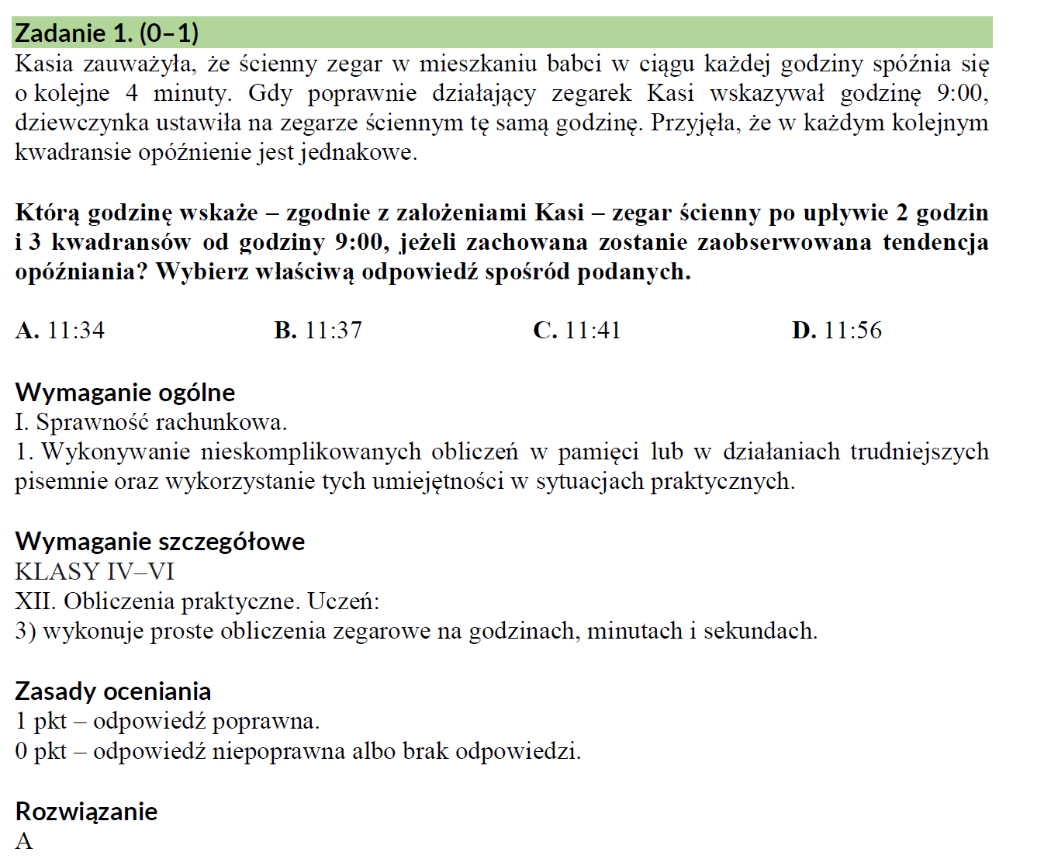

Slide 39
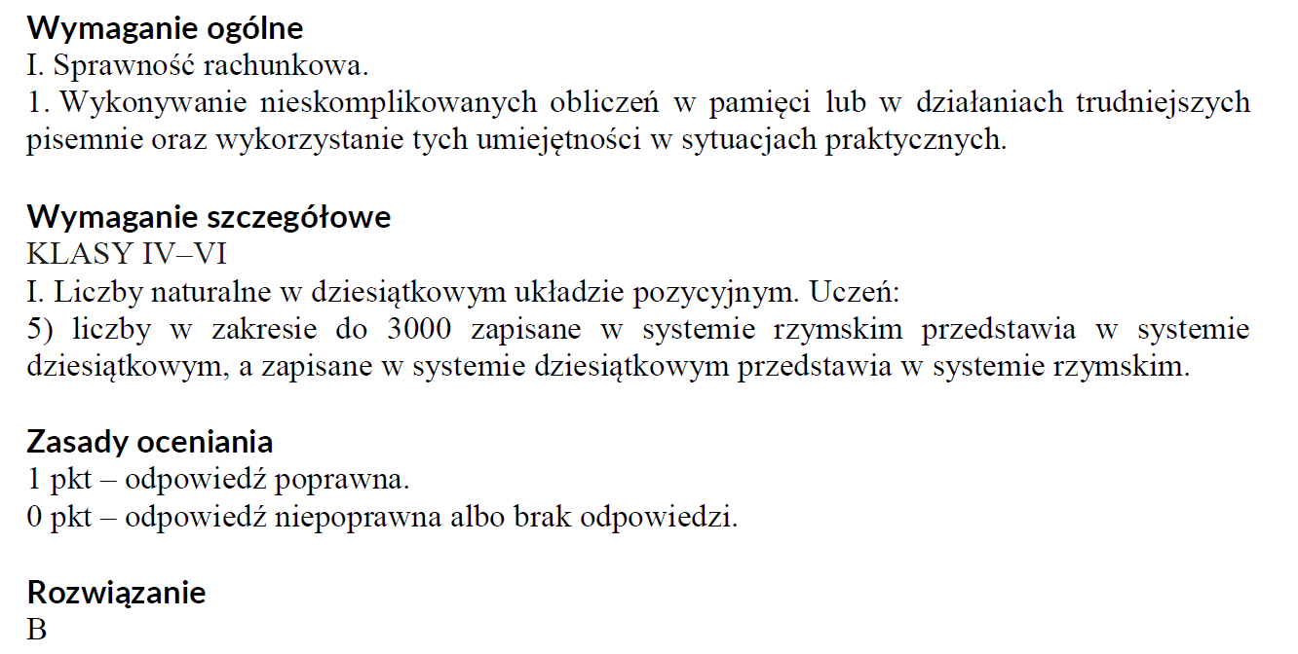

Slide 40
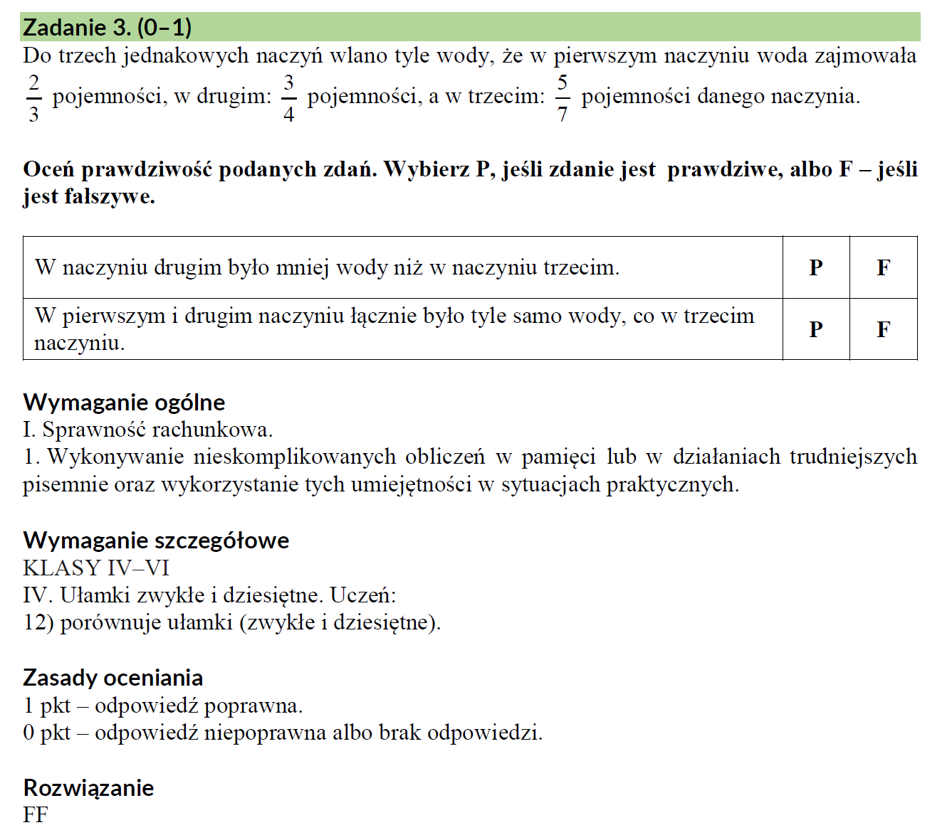

Slide 41
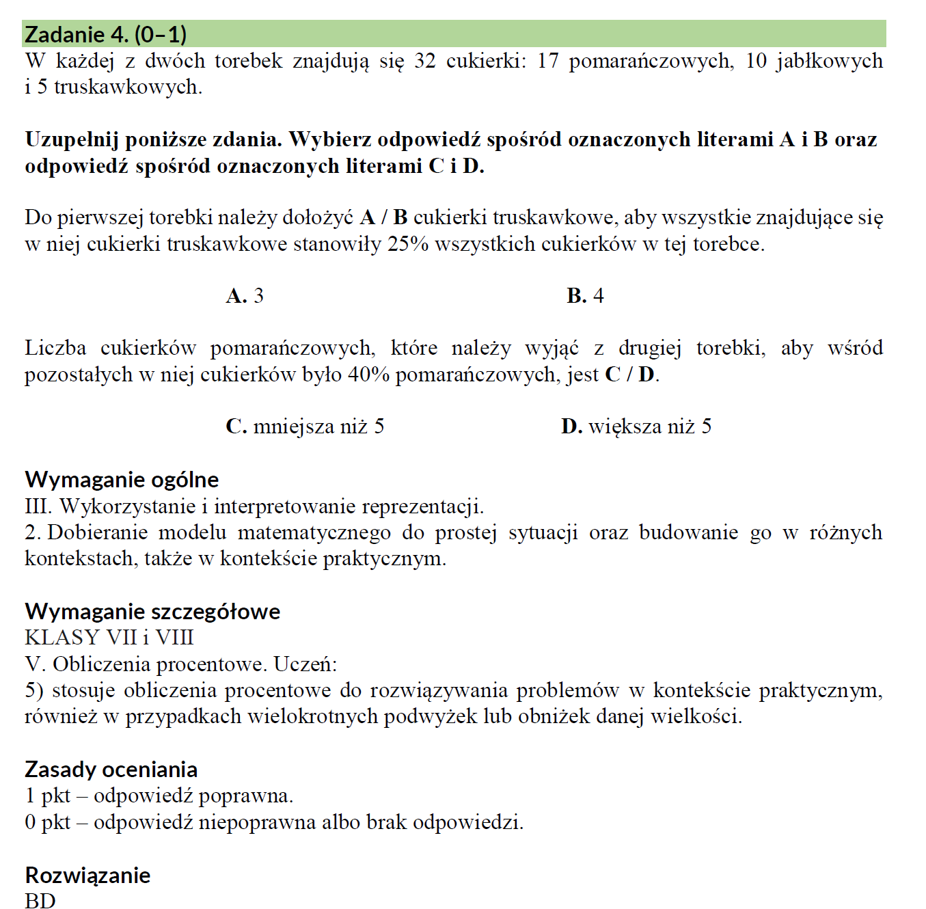

Slide 42
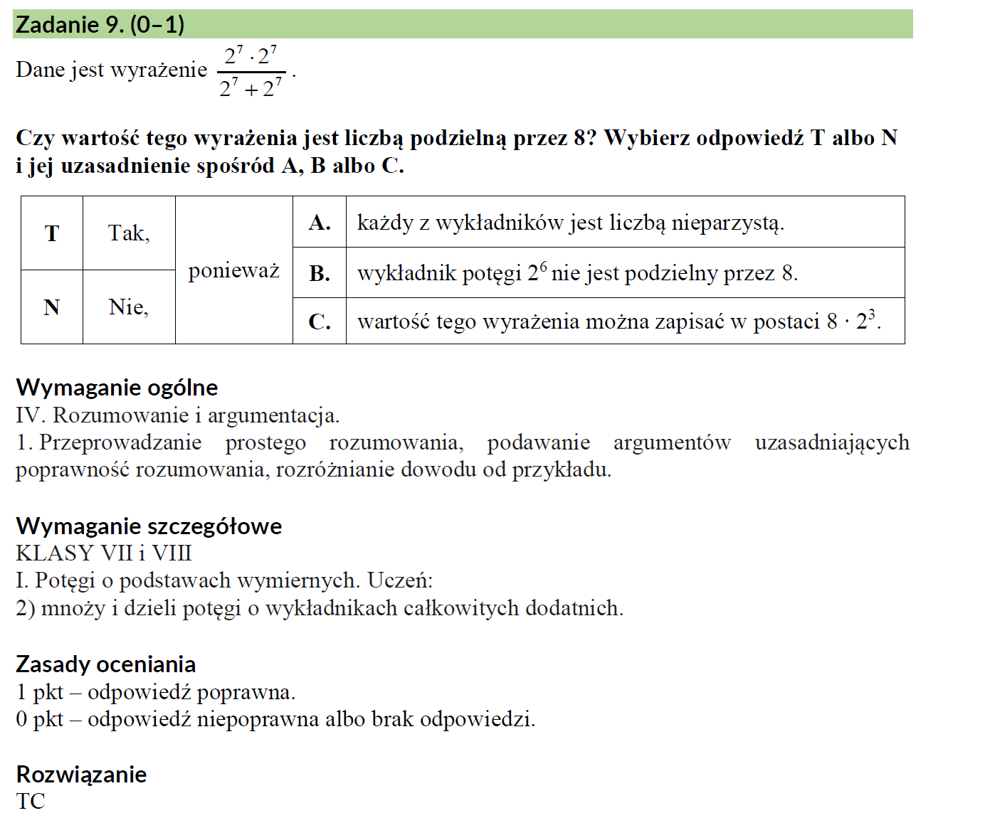

Slide 43
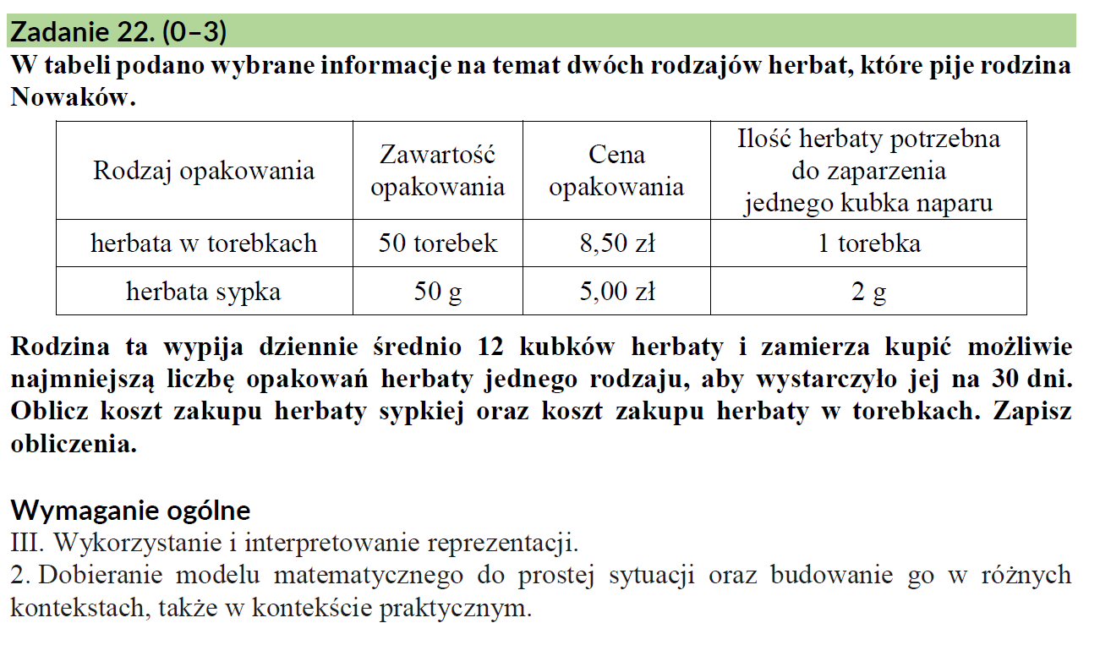

Slide 44
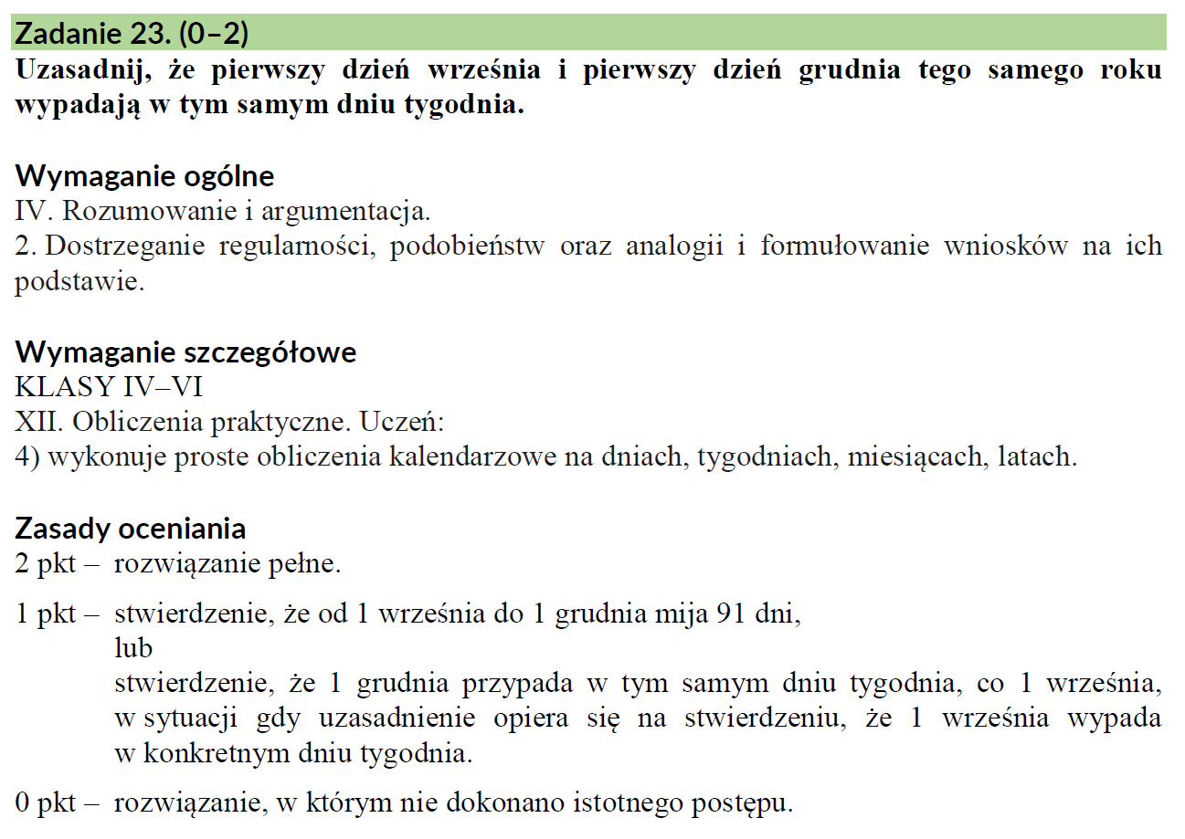

Slide 45
Egzamin ósmoklasisty
Języki obce

Slide 46
Jakie zadania będą na egzaminie ?
W arkuszu egzaminacyjnym znajdą się zarówno zadania zamknięte, jak i otwarte.
Zadania zamknięte to takie, w których uczeń wybiera odpowiedź spośród podanych. Wśród zadań zamkniętych znajdą się m.in. zadania wyboru wielokrotnego, zadania typu prawda-fałsz oraz zadania na dobieranie.
W zadaniach otwartych uczeń samodzielnie formułuje odpowiedź. Większość zadań otwartych wymaga uzupełnienia podanego tekstu jednym słowem lub kilkoma.
Oprócz zadań w języku obcym w arkuszu mogą wystąpić zadania, w których uczeń na podstawie tekstu w języku obcym przekazuje informacje w języku polskim.
Wśród zadań otwartych znajdzie się również zadanie polegające na napisaniu własnej dłuższej wypowiedzi pisemnej. Zadanie stawia ucznia w określonej sytuacji z życia codziennego i sprawdza, czy potrafiłby on porozumieć się z obcokrajowcem, np. udzielając mu informacji lub uzyskując od niego wyjaśnienia, opowiadając mu o jakimś wydarzeniu lub składając mu życzenia czy propozycję.

Slide 47
Zadania egzaminacyjne będą sprawdzały
poziom opanowania umiejętności opisanych w następujących wymaganiach ogólnych w podstawie programowej kształcenia ogólnego:
• Znajomość środków językowych
• Rozumienie wypowiedzi
• Tworzenie wypowiedzi
• Reagowanie na wypowiedzi
• Przetwarzanie wypowiedzi.

Slide 48
Podsumowanie Co jest dla nas ważne ?
Jak najlepsze przygotowanie uczniów do egzaminu
Współpraca z Rodzicami i Uczniami
Pełna informacja o egzaminie ósmoklasisty, ale również przygotowanie uczniów do rozwiązywania różnych typów zadań podczas lekcji i zajęć pozalekcyjnych
Wdrożenie uczniów do oceniania zgodnie z kryteriami stosowanymi na egzaminie
Czytanie przez uczniów lektur, ale nie tylko
Systematyczne uczenie się uczniów
Organizacja testów (egzaminów próbnych)

